Slide 1
2022 YILI
YÖNETİMİN GÖZDEN GEÇİRME TOPLANTISI
(YGG)
TURİZM ÇALIŞMALARI UYGULAMA VE ARAŞTIRMA MERKEZİ

Slide 2
MİSYON-VİZYON-POLİTİKA
BİRİMİN MİSYONU
Turizm sektörünün gelişmesi ve iyileşmesi doğrultusunda bölgesel, ulusal ve uluslararası düzeyde araştırmalar ve uygulamalı çalışmalar yaparak, projeler geliştirerek turizm sektörünün sorunlarını belirlemek, bu sorunlara çözüm önerileri geliştirilmesine ve turizm alanında politikaların oluşturulmasına katkıda bulunmak, sektörle işbirliği yaparak danışmanlık hizmeti sağlamak, hem akademik hem sektörel gelişmelerle ilgili paydaşları bilgilendirmek.
BİRİMİN VİZYONU
Ulusal ve uluslararası alanda sunduğu uygulama odaklı bilimsel araştırmaları ile Üniversitemizin vizyonu doğrultusunda yenilikçi ve öncü bir Araştırma Merkezi olabilmektir.
ÇALIŞMA POLİTİKASI
İlgili mevzuat hükümleri kapsamında, turizm alanında araştırma ve çalışmalar yapmak ve projeler yürütmek, kamu kurum ve kuruluşları ile özel kuruluşlar ile iş birliği yapmak, konferans, sempozyum, çalıştay, seminer ve benzeri faaliyet düzenlemek, veri tabanı oluşturmak, turizm sektörü çalışanlarının mesleki gelişimine katkı sağlayacak eğitim programları, kurslar ve sertifika programları hazırlamak ve yürütmek

Slide 3
SWOT (GZFT) ANALİZİ
GÜÇLÜ YÖNLER | ZAYIF YÖNLER | FIRSATLAR | TEHDİTLER
G1- Yapılan merkez etkinlik anketlerinde öğrenci memnuniyetlerinin genel olarak yüksek olması | Z1-Merkezin web sitesi içeriğinin geliştirilmemesi | F1-Sektörel işbirliği olanaklarının varlığı | T1-Sektörün veri paylaşımında KVKK gibi engelleri öne sürmesi
G2-Yurt içi ve dışı Sektörle Proje çalışmalarının yürütülmesi (TELP ve ve Geleceğin Turizmcileri) | Z2-Birimin idari işleri için kısmi zamanlı öğrenci çalışan dışında personelinin bulunmaması | F2-Uluslararası alana yönelik işbirliği fırsatları | T2-Bölgede Turizm ile ilgili diğer araştırma merkezlerinin de bulunması
G3-Yurt dışı üniversiteler ile Proje çalışmalarının yürütülmesi (TELP) | Z3-Sertifikalandırma gibi prosedürler hakkında tecrübe eksikliği | F3-TELP projesinin Türkiye'nin ve üniversitenin yurtdışında tanıtım faaliyetlerinin artmasına olanak sağlaması | T3-Düzenlenen etkinliklere katılım oranının düşük olması
G4-Geleceğin Turizmcileri projesi vasıtasıyla Öğrencilerin sektörde Staj ve iş yeri bulabilmesi |  | F4- Türk Turizmi çalışan kültürünün yurtdışında da adapte edilmesine olanak sağlaması (TELP)
G5-Sektör ve yurt dışı tecrübesi olan akademisyenlerin bulunması |  | F5-Alternatif turizme yönelik taleplerin artması (Kültürel mirasın teşvik edilmesi ve korunması ve arkeolojik yerlerin tanıtılması ihtiyacı)
G6-Öğrencilerimizin ve sektörün ihtiyaçlarına cevap verebilen etkinlik faaliyetlerine açık olunması |  | F6-Bölgede Turizm ile ilgili diğer araştırma merkezlerinin de bulunması
G7-Merkezin Turizm sektörü ile iyi ilişkiler içerisinde olması |  | F7- Merkez yönetim kurulunda yer alan akademisyenlerin farklı disiplinlerden gelmesi nedeniyle disiplinler arası bir bakış açısının ortaya çıkması.
G8-Turizm fakültesi ile işbirliği halinde olunması |  | F8 -Antalya Bilim Üniversitesi'ndeki diğer araştırma merkezleri ve TTO ile işbirliği fırsatları

Slide 4
PAYDAŞ BEKLENTİLERİ
PAYDAŞ ADI | PAYDAŞ NEDENİ | PAYDAŞ BEKLENTİSİ
Yüksek Öğretim Kurulu | Mevzuat | Mevzuata uygunluk
Rektörlük | Üst Yönetim | Akademik Etkinlik ve Ulusal ve Uluslararası Proje ve Araştırma Beklentisi
Turizm Fakültesi Akademisyenleri | Araştırma ve Etkinliklerde İş Birliği | Bilgi Alışverişi, Ortak Etkinlik ve Ulusal ve Uluslararası Araştırma ve Proje İmkanları
Sivil Toplum Kuruluşları | İş Birliği | Ortak Etkinlik ve Danışmanlık Sektörel ve Bölgesel Gelişim ve Katkı
Diğer Üniversiteler | İş Birliği | İş Birliği Protokolü, Ortak Çalışmalar
L.N. Gumilyov Eurasian National Üniversitesi | İş Birliği | İş Birliği Protokolü, Ortak Çalışmalar
International University of Tourism and Hospitality (IUTH) | İş Birliği | İş Birliği Protokolü, Ortak Çalışmalar
The Republic of Kazakhstan Üniversitesi | İş Birliği | İş Birliği Protokolü, Ortak Çalışmalar
Üniversitedeki Diğer Araştırma Merkezleri | İş Birliği | İş Birliği Protokolü, Ortak Faaliyetler ve Araştırmalar
Öğrenciler | Destek Olmak | Etkinlik, Sertifika Programları ve Sektör Bazlı Projelerle Destek Beklentisi
Turizm Sanayi Özel Sektör ve Kamu Kurumları | İş Birliği ve Veri Paylaşımı | Danışmanlık, Bilgi Alışverisi ve Ortak Etkinlik
Rixos Beldibi | İş Birliği ve Veri Paylaşımı | Danışmanlık, Bilgi Alışverisi ve Ortak Etkinlik
Rixos Tekirova | İş Birliği ve Veri Paylaşımı | Danışmanlık, Bilgi Alışverisi ve Ortak Etkinlik
Turistler | Veri Kaynağı | Sektörel kalitenin arttırılması
Yerel halk | Veri Kaynağı | Bölgesel kalkınmaya katkı
Yükseköğretim Kalite Kurulu | ABÜ İç Kalite Güvence Sisteminin oluşturulması ve ABÜ iç kalite güvencesinin artırılması | Düzenli olarak KİDR, Kurumsal Dış Değerlendirme ve Kurumsal Akreditasyon süreçlerinde işbirliği
Bağımsız Denetim Kuruluşu | Dış denetimleri gerçekleştirmesi sebebiyle | Mevzuata uygun olarak dış denetimleri gerçekleştirmesi
ABU Öğrenci toplulukları | Destek Olmak | Etkinlik, Sertifika Programları ve Sektör Bazlı Projelerle Destek Beklentisi
Turizm topluluğu | Destek Olmak | Etkinlik, Sertifika Programları ve Sektör Bazlı Projelerle Destek Beklentisi

Slide 5
SKORU YÜKSEK OLAN ve AKSİYON GEREKTİREN RİSKLER
Riskin Tanımı : Z1-Websitesi içeriğinin geliştirilmemesi nedeniyle tanınırlığın az olması
Termin Tarihi : 30.09.2023
Sorumlu Birim : TURAM Yönetim
Önleyici Faaliyet : Web sitesinin geliştirilerek yapılan etkinliklerin web sitesi aracılığı ile de duyurulması
Riskin Tanımı : T3- Düzenlenen Etkinliklere katılım oranının düşük olması
Termin Tarihi : 30.09.2023
Sorumlu Birim : TURAM Yönetim
Önleyici Faaliyet : -Yapılan etkinliklerin web sitesi ve whataspp grupları aracılığı ile de duyurulması veya etkinliklerin ders kapsamında yapılması -Online veya hibrit etkinlikler düzenlenmesi

Slide 6
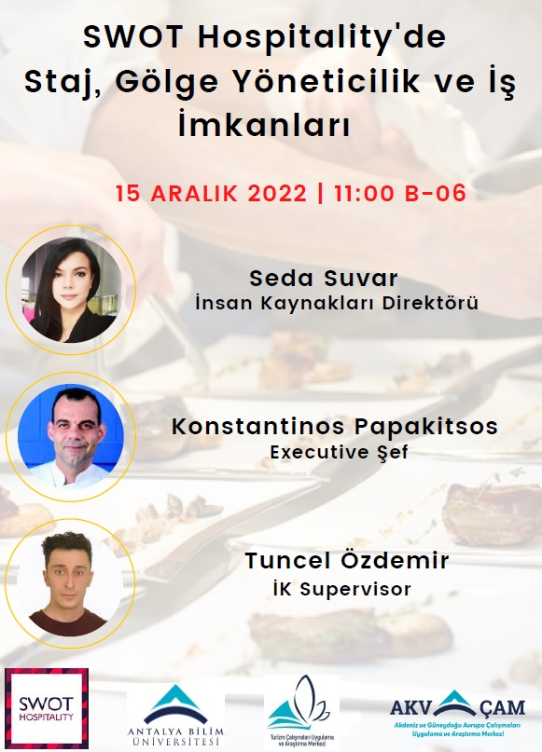
PAYDAŞ GERİBİLDİRİMLERİ
(ANKET ANALİZLERİ)

Slide 7
PAYDAŞ GERİBİLDİRİMLERİ
(ANKET ANALİZLERİ)

Slide 8
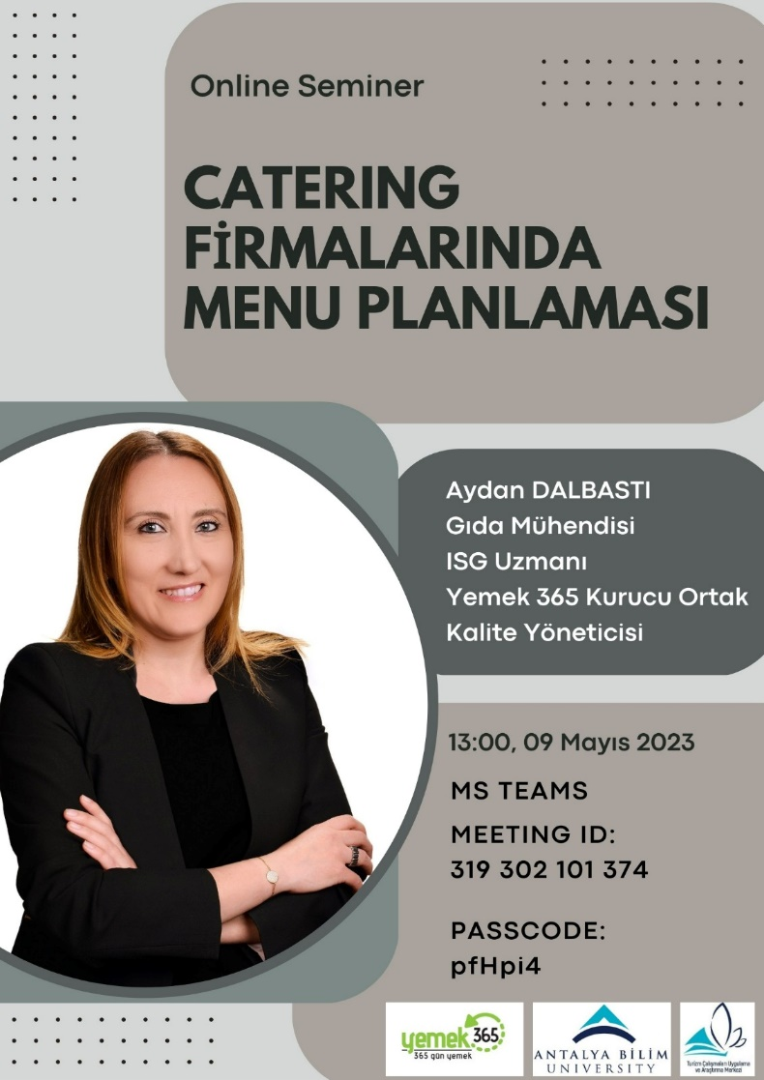
PAYDAŞ GERİBİLDİRİMLERİ
(ANKET ANALİZLERİ)

Slide 9
PAYDAŞ GERİBİLDİRİMLERİ
(HAYATA GEÇİRİLEN ÖNERİLER ve AKSİYON ALINAN ŞİKAYETLER)
KONUSU | ÇÖZÜM | SONUÇ
Şikayet sistemi üzerinden birimimize gelen öneri veya şikayet bulunmamaktadır.

Slide 10
DÜZELTİCİ-ÖNLEYİCİ FAALİYETLER
İç denetim raporunda düzeltici önleyici faaliyet olarak açılan madde bulunmamaktadır

Slide 11
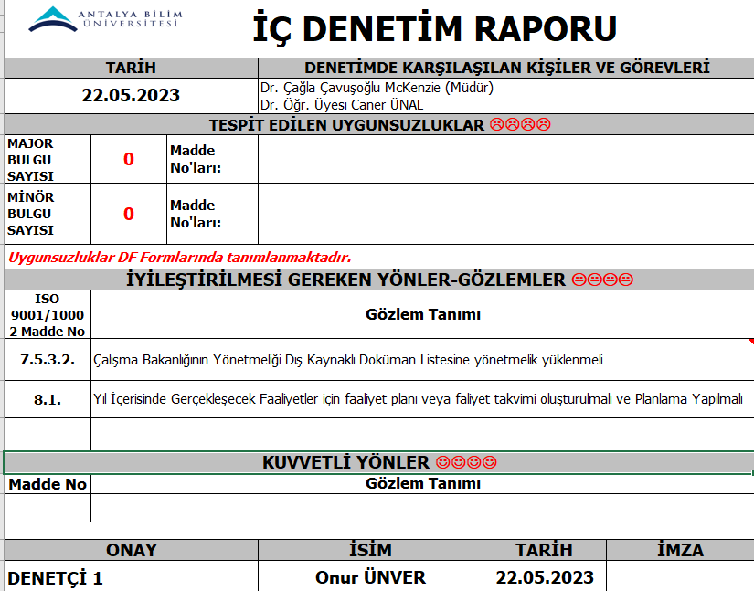
İÇ DENETİM SONUCUNA DAYALI ÖZ DEĞERLENDİRME ve GÖRÜŞLERİNİZ
İç denetim KYS puanı: %99

Slide 12
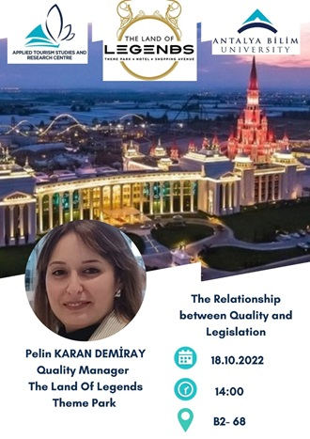
FARKLI ve İYİ UYGULAMA ÖRNEKLERİ
EĞİTİM-ÖĞRETİM ALANINDA
Seminerde otellerde kalite ve mevzuatlar arasındaki ilişki le birlikte Turizm Fakültesi öğrencilerinin Otellerin Kalite departmanlarında çalışma potansiyelleri konuları tartışıldı
Turizm öğrencilerinde otellerin kalite departmanlarında çalışma hakkında farkındalık, bilinç oluşturuldu

Slide 13
FARKLI VE İYİ UYGULAMA ÖRNEKLERİ
EĞİTİM-ÖĞRETİM ALANINDA ve ARAŞTIRMA-GELİŞTİRME ALANINDA
Merkezimiz 01.06.2021 tarihinde faaliyete geçmiştir.
Turizm Deneyimsel Öğrenme Programı (ABU TELP) Projesi’nin ikincisi Haziran 2022- Ekim 2022 tarihleri arasında gerçekleştirilmiştir.
Merkezimiz ile Kazakistan gibi Türki Cumhuriyetlerindeki Üniversiteler ve Antalya Bilim Üniversitesinin Partner Otelleri (PH) arasında eğitim, araştırma ve çalışma alanında işbirliği amaçlamaktadır.
Kazakistan’daki 3 üniversite ile protokol imzalandı
Rixos otelleri ile protokol imzalandı
TELP 2023 hazırlıkları devam ediyor

Slide 14
FARKLI VE İYİ UYGULAMA ÖRNEKLERİ
EĞİTİM-ÖĞRETİM ALANINDA ve ARAŞTIRMA-GELİŞTİRME ALANINDA
Geleceğin Turizmcileri Projesi
Geleceğin Turizmcileri Projesi, Milli Eğitim ve Turizm Bakanlığı'nın hedefleri doğrultusunda Antalya Bilim Üniversitesi (ABU), Rixos ve Barut Otelleri arasında oluşturulan bir işbirliği projesidir.
Meslek lisesi mezunlarından istekli ve başarılı olan belli sayıdaki öğrencinin üniversite öğrenimlerine devam edebilmeleri için otellerden finansal destek alınarak turizmdeki kalifiye işgücü açığının kapatılması planlanmaktadır.
Lise öğrencilerinin turizm sektöründe kalma niyetinin araştırılması
Milli Eğitim Bakanlığı ile protokol imzalandı.

Slide 15
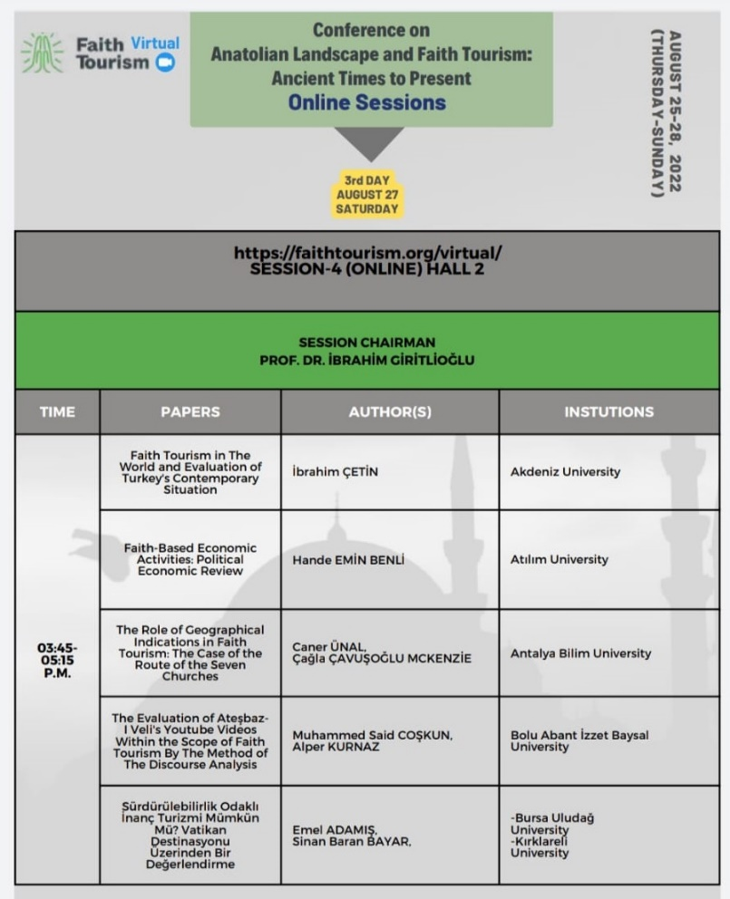
FARKLI VE İYİ UYGULAMA ÖRNEKLERİ
ARAŞTIRMA-GELİŞTİRME ALANINDA
27.08.2022
The Role of Registered Geographical Indications in Faith Tourism:
The Case of Seven Churches Route
Conference on Anatolian Landscape and Faith Tourism: Ancient Times to Present

Slide 16
FARKLI VE İYİ UYGULAMA ÖRNEKLERİ
GİRİŞİMCİLİK ALANINDA
Turizm Fakültesi ile birlikte düzenlediğimiz Kampüste Staj ve Gölge Yöneticilik Görüşmeleri etkinliğimiz 12-16 Aralık 2022 tarihleri arasında gerçekleştirilmiştir.
Sektör Yöneticileri ile öğrencilerimizin iş görüşmesi için kampüste buluşturulması:
Turizm sektörünün üniversite kaynağından seçim yapmasına olanak sağlanıyor
Öğrencilerimizin sektörün farklı firmalarından yöneticiler ile tanışmaları ve daha mezun olmadan iş görüşmesi tecrübesi edinmeleri sağlanıyor

Slide 17
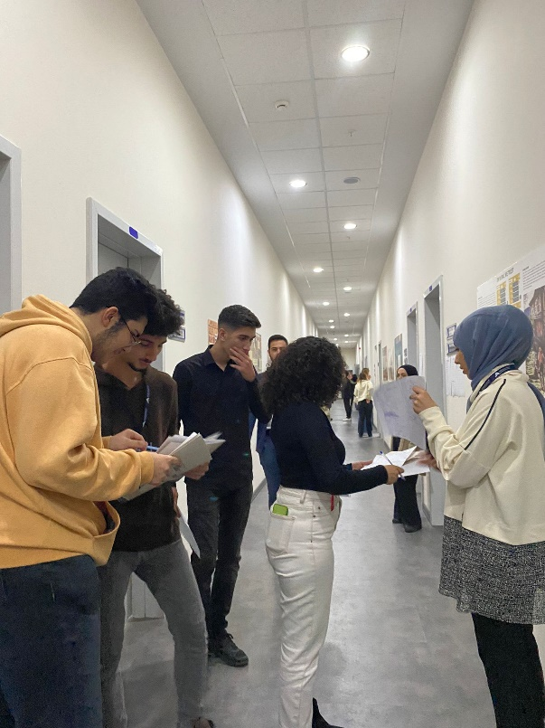
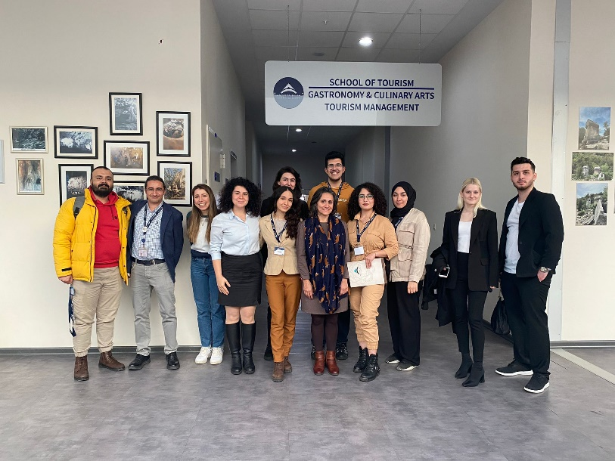
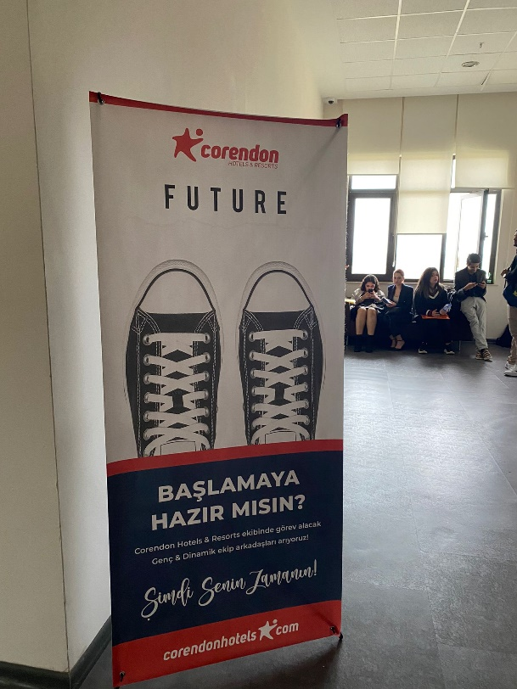
FARKLI VE İYİ UYGULAMA ÖRNEKLERİ
GİRİŞİMCİLİK ALANINDA
Kampüste Staj ve Gölge Yöneticilik Görüşmeleri Etkinliği 12-16 Aralık 2022

Slide 18
Geleceğin Turizmcileri Programı Bursiyerleri
FARKLI VE İYİ UYGULAMA ÖRNEKLERİ
TOPLUMSAL KATKI ALANINDA
Rixos Otelleri
Yasin Oğul – Gastronomi ve Mutfak Sanatları (Hazırlık)
Fatih Kamil Yavuz – Gastronomi ve Mutfak Sanatları (1.sınıf)
Akra Barut
İbrahim Kaan Kızıl – Aşçılık (2.sınıf)

Slide 19
FARKLI VE İYİ UYGULAMA ÖRNEKLERİ
TOPLUMSAL KATKI ALANINDA

Slide 20
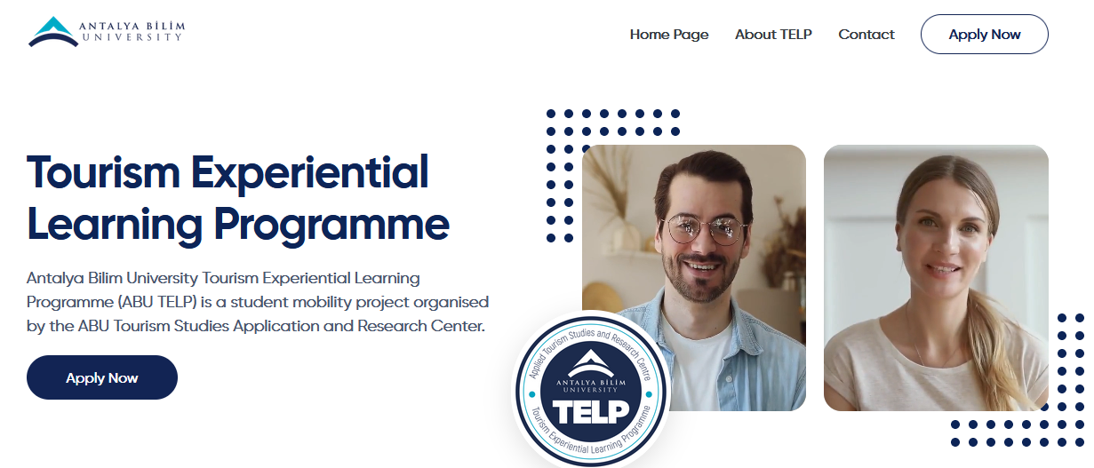
FARKLI VE İYİ UYGULAMA ÖRNEKLERİ
KURUMSALLAŞMA ALANINDA
Telp online başvuru sisteminin kullanıma açılmasıyla öğrenci başvuruların manuelden online sisteme geçmesi ve aynı anda her organizasyonun (ABU ve ilgili Oteller) bu sürece dahil olması

Slide 21
FARKLI VE İYİ UYGULAMA ÖRNEKLERİ
KURUMSALLAŞMA ALANINDA
Ekim 2023’te AKVAÇAM ve TURAM ortak Göç Sempozyumu planlaması

Slide 22
SÜREKLİ İYİLEŞTİRME ÖNERİLERİ
Merkez bünyesinde farklı alanlarda araştırmaların geliştirilebilmesi için diğer araştırma merkezleri ile işbirliğinin sürekliliğinin sağlanması.
TURAM Yönetim Kurulu ve Danışma Kurulu olağan toplantılarının düzenli olarak yapılması, bu toplantılarda deneyim paylaşımına olanak sağlanması

